Slide 1
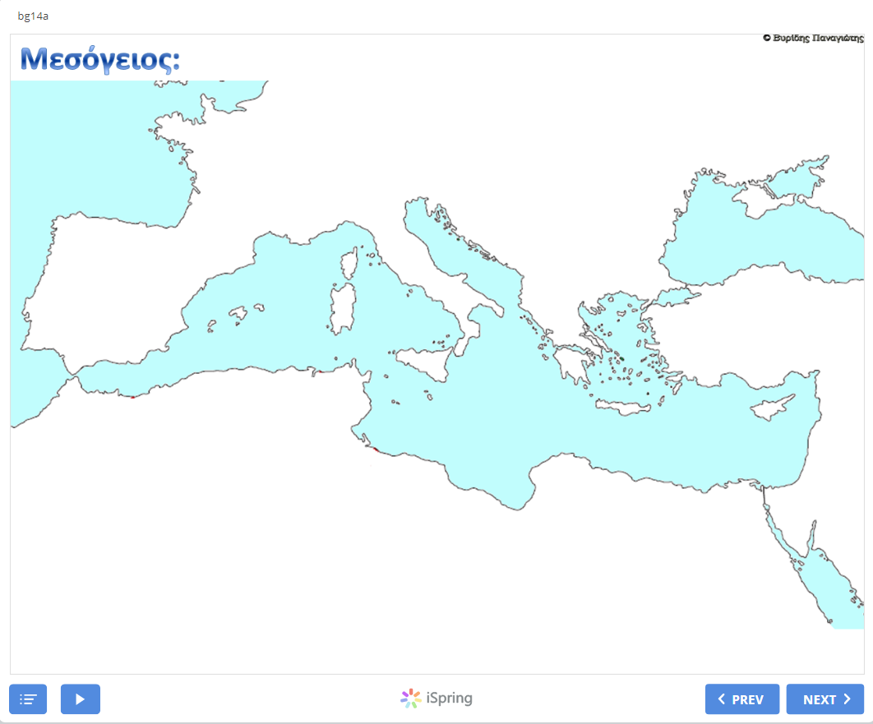
ΚΕΦ.14
Η ΜΕΣΟΓΕΙΟΣ ΘΑΛΑΣΣΑ
ΗΛΙΑΣ ΠΛΙΩΤΑΣ
ΟΡΣΑΛΙΑ ΤΟΔΗ
ΠΑΠΑΙΩΑΝΝΟΥ ΔΗΜΗΤΡΗΣ
ΡΑΦΑΗΛΙΑ ΧΑΛΚΙΑ

Slide 2
Η Μεσόγειος θάλασα
Σχεδόν κλειστή
επικοινωνεί με 3 ανοίγματα
2 φυσικά: o πορθμός του Γιλβρατάρ -> Ατλαντικός ωκεανός.
στενά Ελλήσποντου - Βοσπόρου ->
Μαύρη θάλασσα
1 τεχνητό : η διώρυγα του Σουεζ->
Ερυθρά θάλασσα
Η Μεσόγειος είναι γνωστή από την αρχαιότητα ως μεγάλη κλειστή θάλασσα, που βρίσκεται ανάμεσα στην Ευρώπη και την Αφρική ενώ στα ανατολικά της βρέχει την Ασία.

Slide 3
Γεωμορφολογία
Γεωμορφολογία
Η Μεσόγειος έχει μέσο βάθος 1.500 μέτρα και το βαθύτερο σημείο της είναι το «φρέαρ των Οινουσσών» στο Ιόνιο πέλαγος, νοτιοδυτικά της Πύλου, κοντά στο νησιωτικό σύμπλεγμα των Μεσσηνιακών Οινουσσών με βάθος 5.120 μ.

Slide 4
Για το σημερινό μάθημα :
Μελετήστε προσεκτικά τις σελίδες 50-51
Κάντε τις ασκήσεις , 1,2 στην σελίδα 50 και 1,2 στην σελίδα 51
Συμπληρώστε το φυλλάδιο που θα σας δωθεί

Slide 5
Βιβλιογραφία :
https://el.wikipedia.org/wiki/%CE%9C%CE%B5%CF%83%CF%8C%CE%B3%CE%B5%CE%B9%CE%BF%CF%82_%CE%98%CE%AC%CE%BB%CE%B1%CF%83%CF%83%CE%B1#%CE%9A%CE%BB%CE%AF%CE%BC%CE%B1

